Slide 1
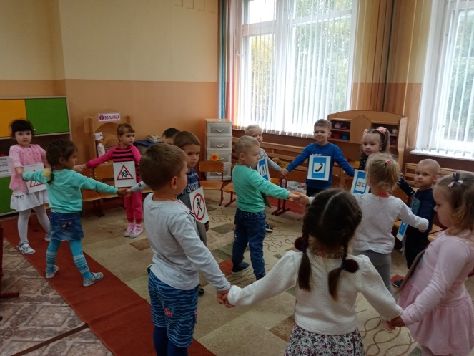
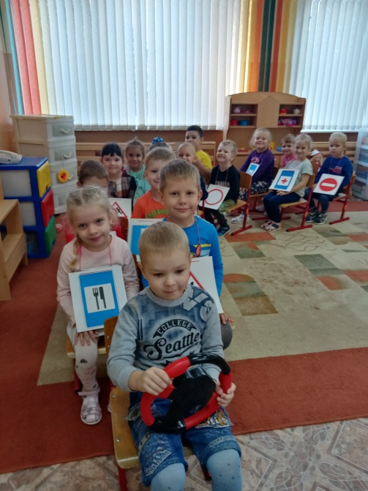
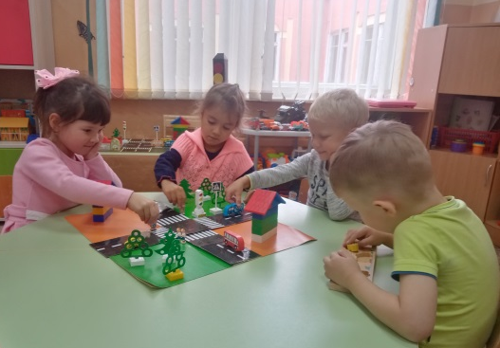
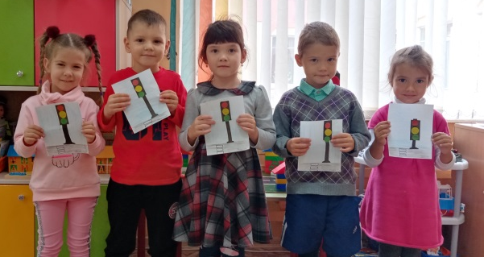
МДОУ «Детский сад №20 комбинированного вида» Презентация проекта «Безопасная дорога»
Подготовили: воспитатели
Кожаева Е.А.
Юсупова А.Р.

Slide 2
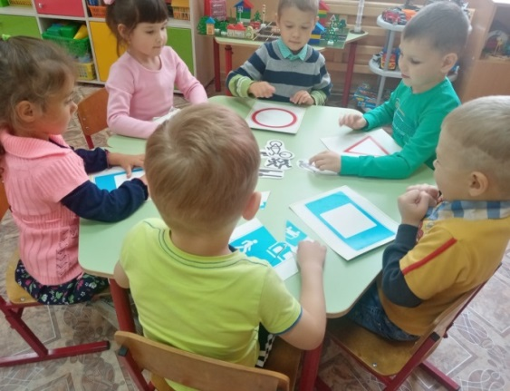
Актуальность
На дорогах России увеличивается число пострадавших в дорожно – транспортных происшествиях. По статистике каждой десятой жертвой ДТП является ребенок. У детей дошкольного возраста отсутствует та защитная психологическая реакция на дорожную обстановку, которая свойственна взрослым. Они не умеют еще в должной степени управлять своим поведением, переоценивают собственные силы, не предвидят возможность возникновения опасности в быстро меняющейся дорожной обстановке.
Известно, что привычки, закреплённые в детстве, остаются на всю жизнь, поэтому знакомить детей с правилами дорожного движения, формировать у них навыки правильного поведения
на дороге необходимо с самого раннего возраста.
Знания, полученные в это время, впоследствии
становятся нормой поведения, их соблюдение –
потребностью человека.

Slide 3
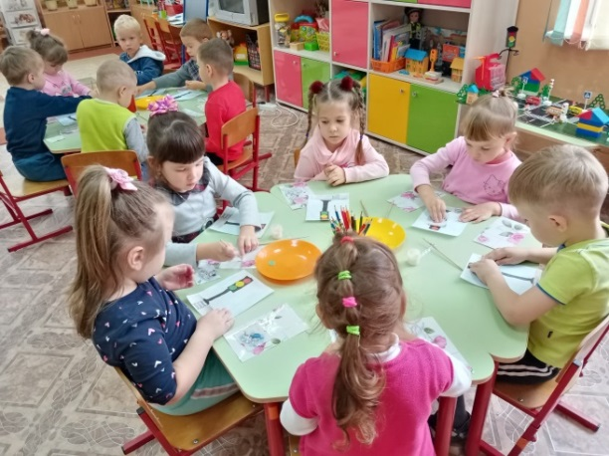
Цель проекта: формирование навыков безопасного поведения детей на дорогах, повышение компетенции родителей в данной области.
Задачи:
- создать условия для сознательного изучения детьми правил дорожного движения;
- закрепить и расширить знания о правилах дорожного движения, дорожных знаках, значений сигналов светофора;
- содействовать формированию установки на безопасное поведение на дорогах;
- формировать культуру поведения на улице и дороге;
- способствовать развитию речи детей, пополнению активного и пассивного словаря;
- воспитывать нравственные качества личности, необходимые для усвоения и выполнения правил дорожного движения: осторожность, внимательность, самостоятельность, дисциплинированность, ответственность и осмотрительность на дороге;
- привлекать внимание родителей к воспитанию у детей навыков безопасного поведения на дорогах;
- побуждать родителей быть примером для своих детей в соблюдении правил дорожного движения

Slide 4
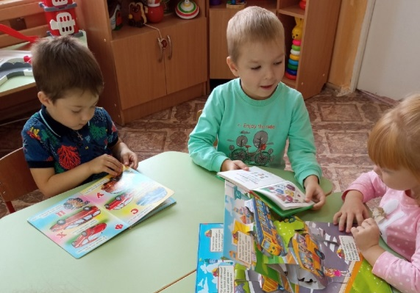
Участники проекта: воспитатели, дети средней группы, родители Вид проекта: творческо-исследовательский, информационный, практико-ориентированный. Продолжительность проекта: краткосрочный (три недели)

Slide 5
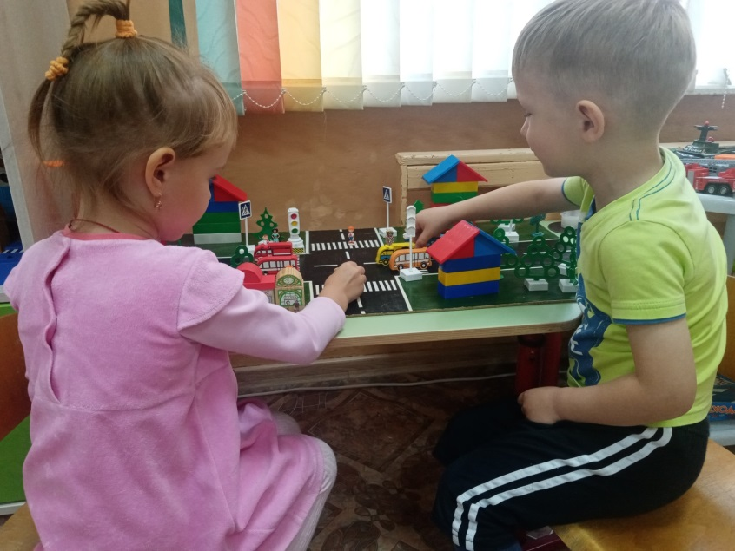
Ожидаемые результаты:
- расширение представлений детей об окружающей дорожной среде и правилах дорожного движения;
- формирование у детей правильного понимания значимости правил дорожного движения, своего места как участника дорожного движения, развитие необходимых для этого навыков и умений;
- развитие внимания, осторожности, наблюдательности, дисциплинированности; желания выполнять правила дорожного движения;
- повышение компетентности родителей в вопросах, касающихся правил дорожного движения и безопасного поведения ребёнка на улицах города.

Slide 6
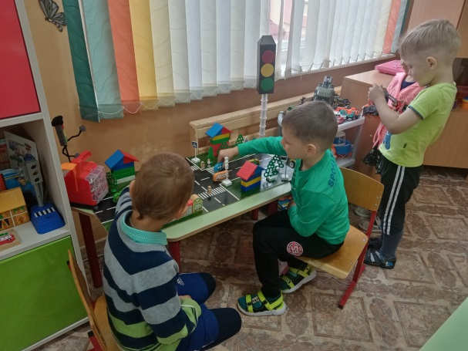
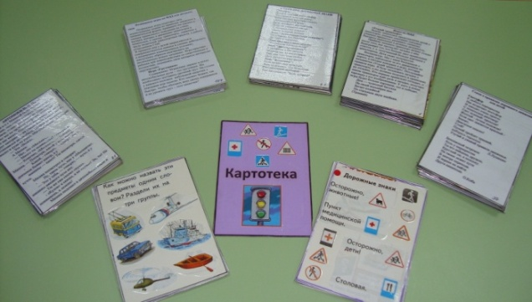
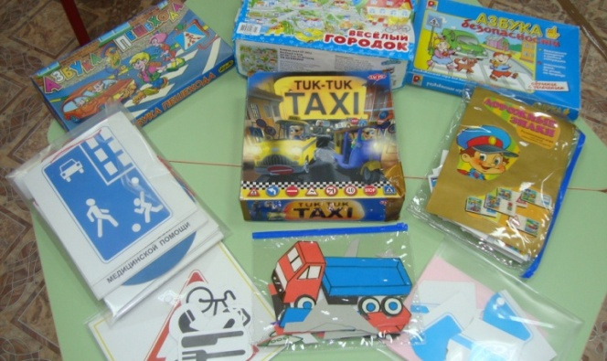
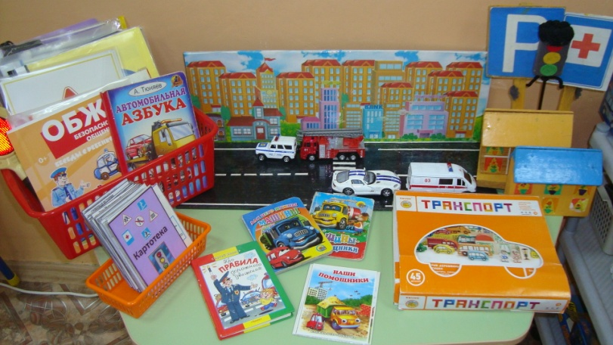
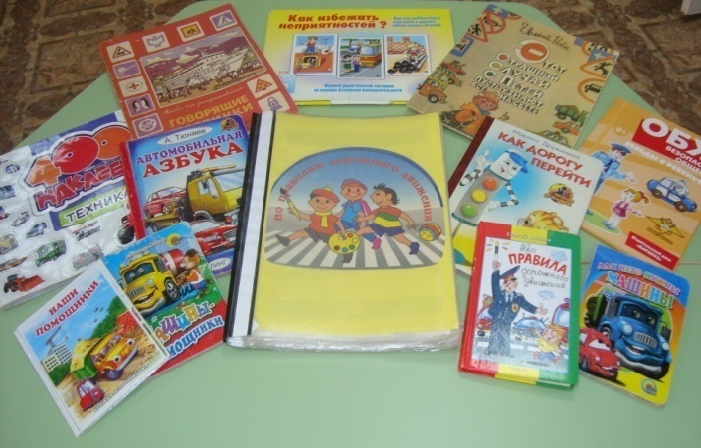
Этапы реализации проекта
1. Подготовительный этап.
Изучение методической литературы.
Подбор художественной и
энциклопедической литературы,
иллюстраций и картин,
дидактических игр,
оборудования, музыкальных произведений, презентаций.
Составление плана работы над проектом.
Создание предметно – развивающей среды.

Slide 7
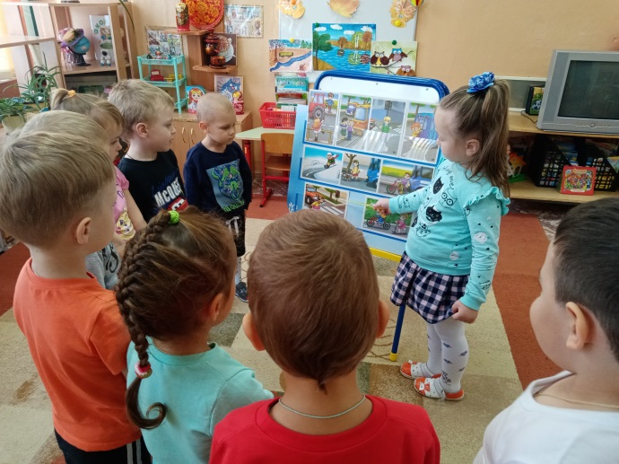
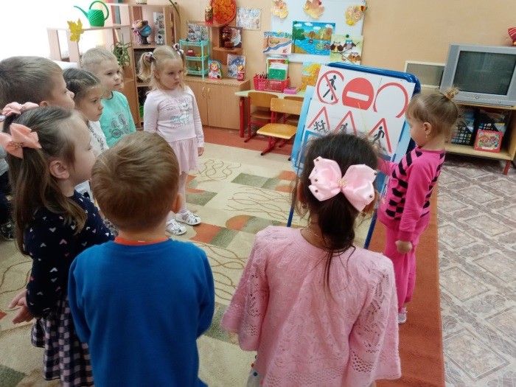
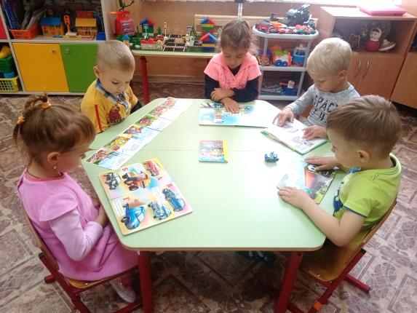
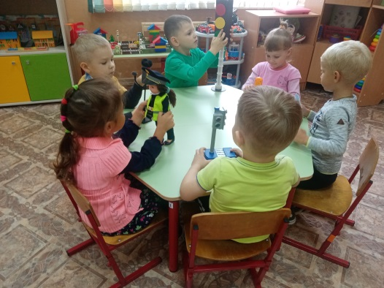
2. Основной этап.
Рассматривание иллюстраций, книг, альбомов, рисунков, плакатов по безопасности дорожного движения
Чтение художественных произведений
Беседы по ПДД

Slide 8
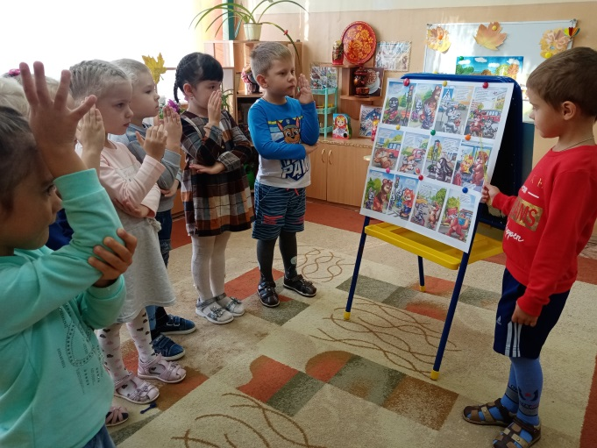
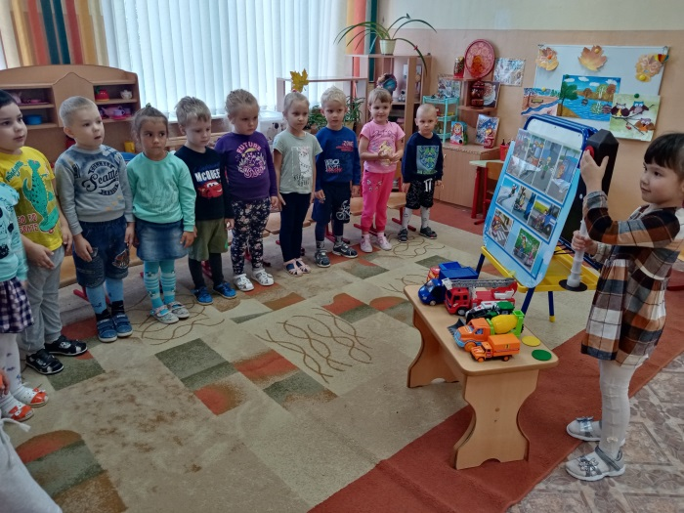
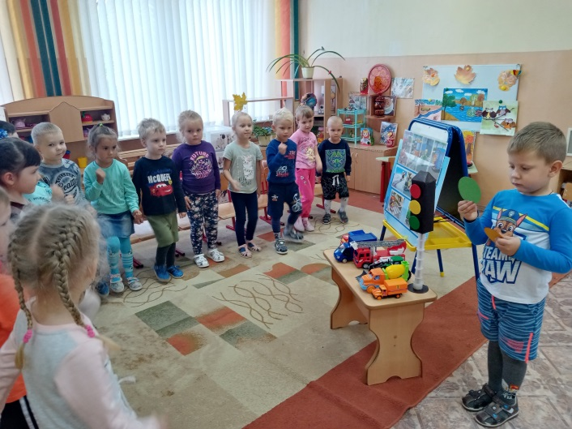
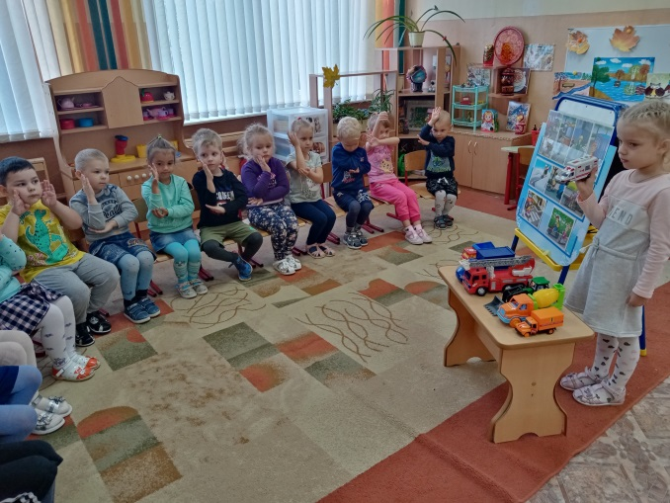
Проведение занятий
Решение игровых и проблемных ситуаций
Отгадывание загадок о транспорте, дорожных знаках, о ПДД
Составление творческих рассказов
Физкультминутки
Пальчиковая гимнастика
Прослушивание музыкальных произведений
Наблюдения на прогулке

Slide 9
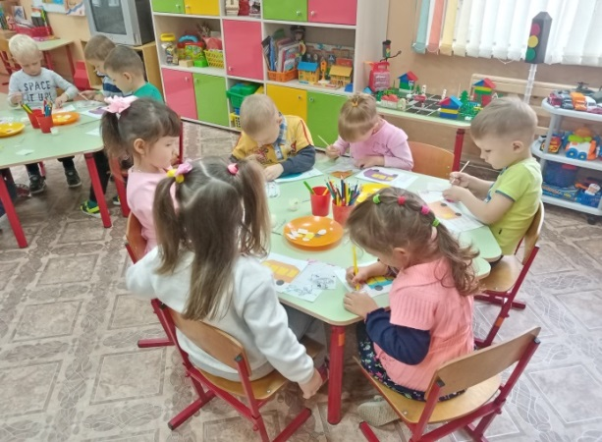
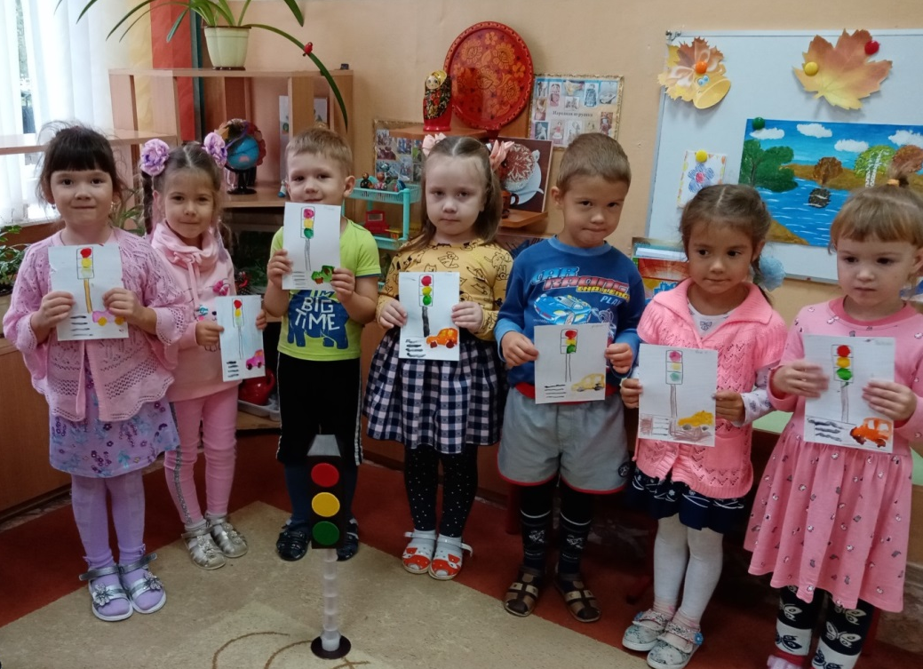
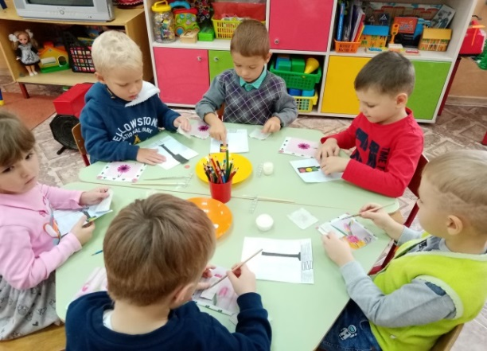
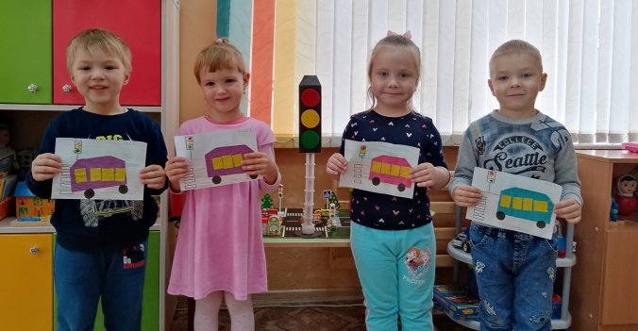
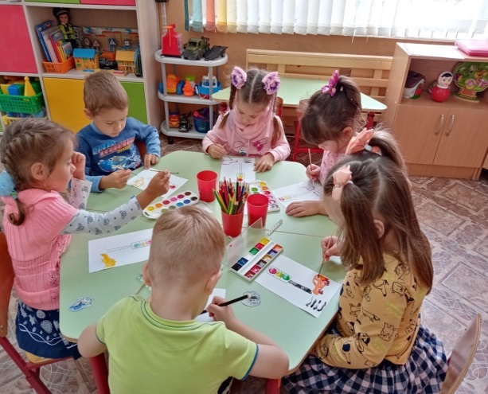
Продуктивная деятельность (рисование, лепка, аппликация)

Slide 10
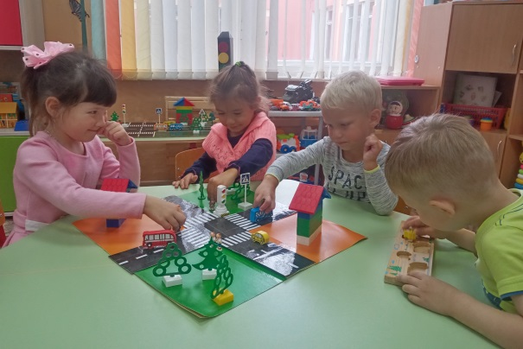
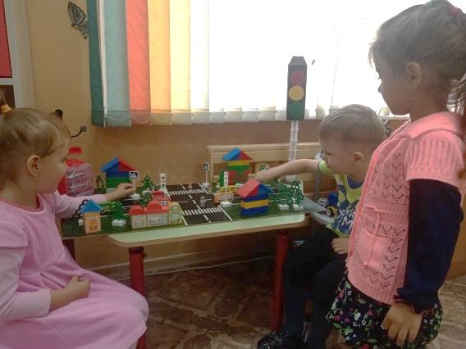
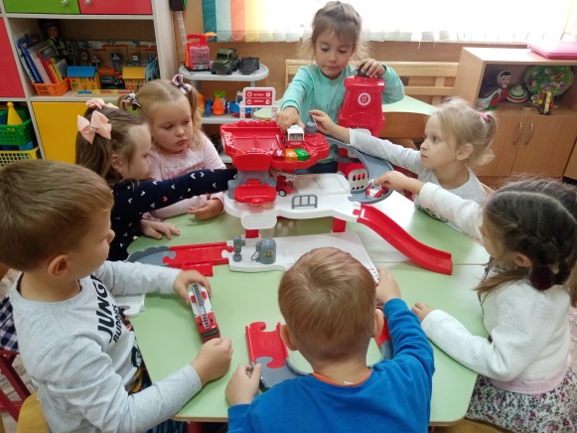
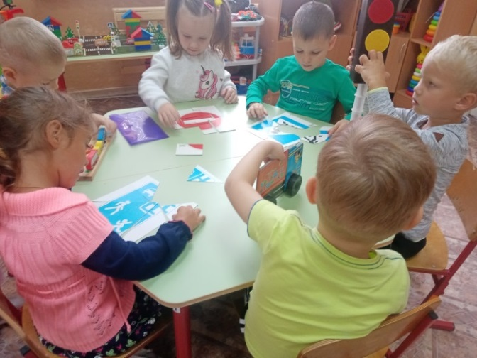
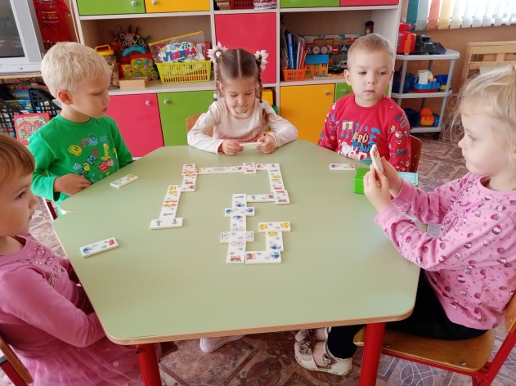
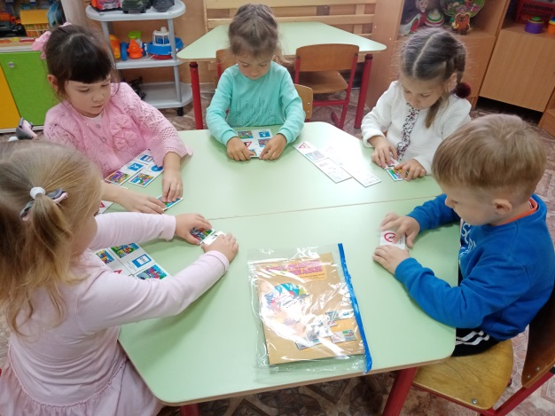
Проведение подвижных, дидактических, сюжетно-ролевых игр

Slide 11
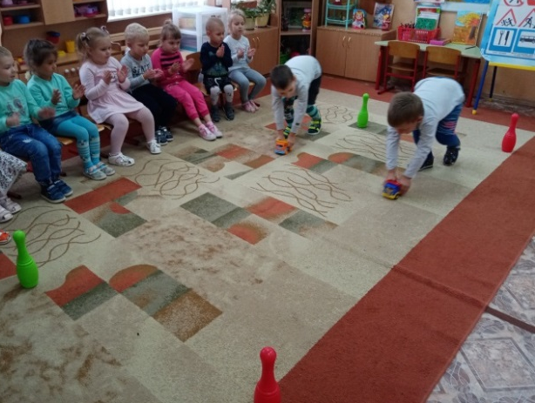
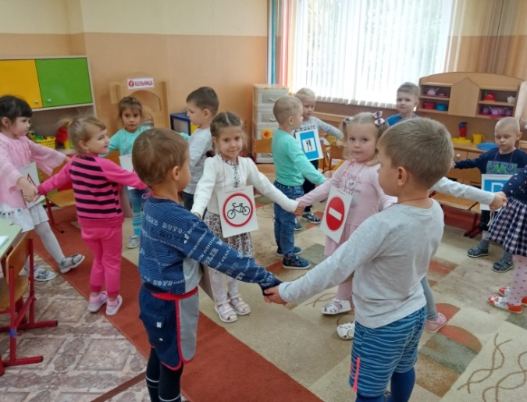
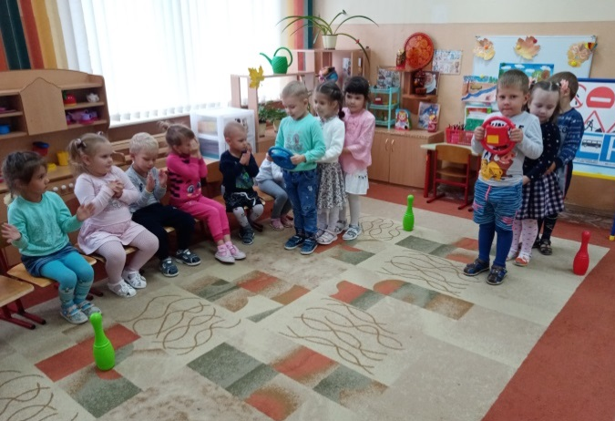
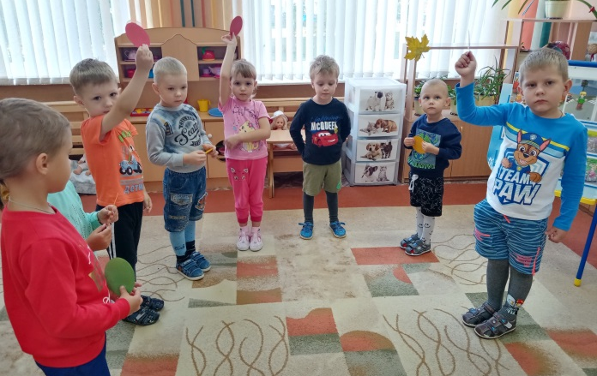
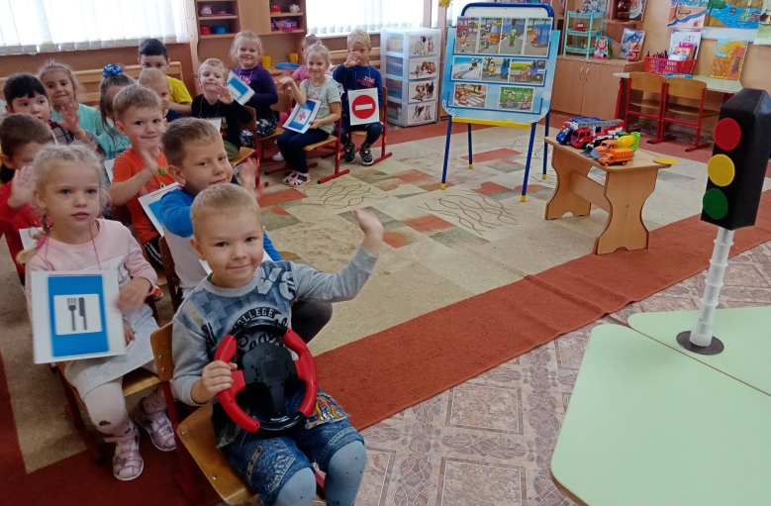
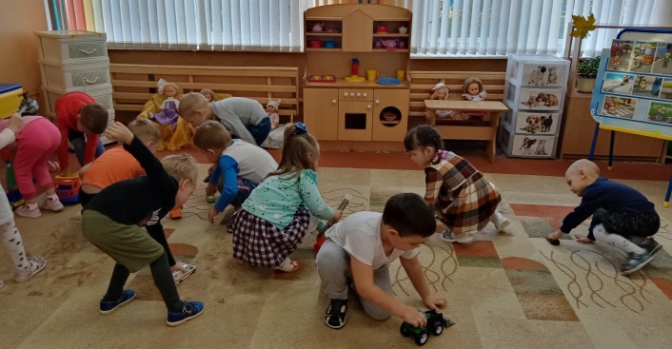
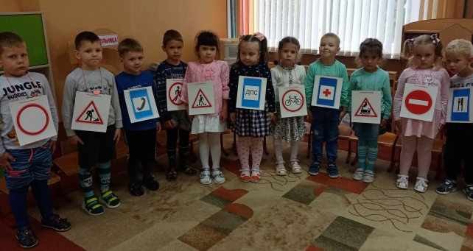
Проведение подвижных, дидактических, сюжетно-ролевых игр

Slide 12
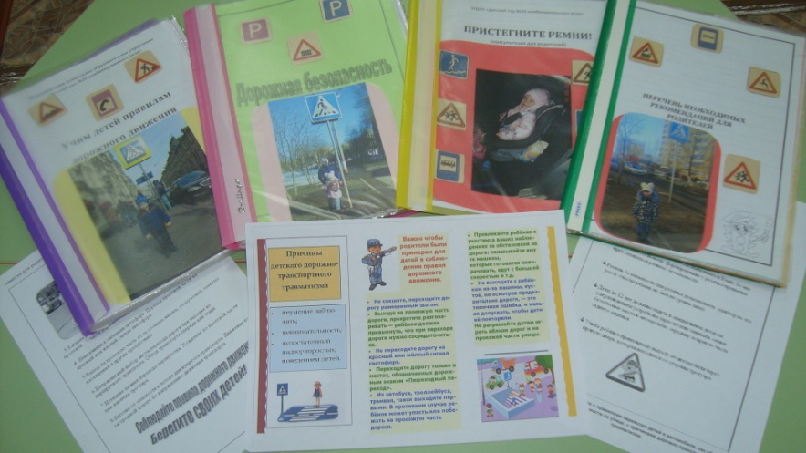
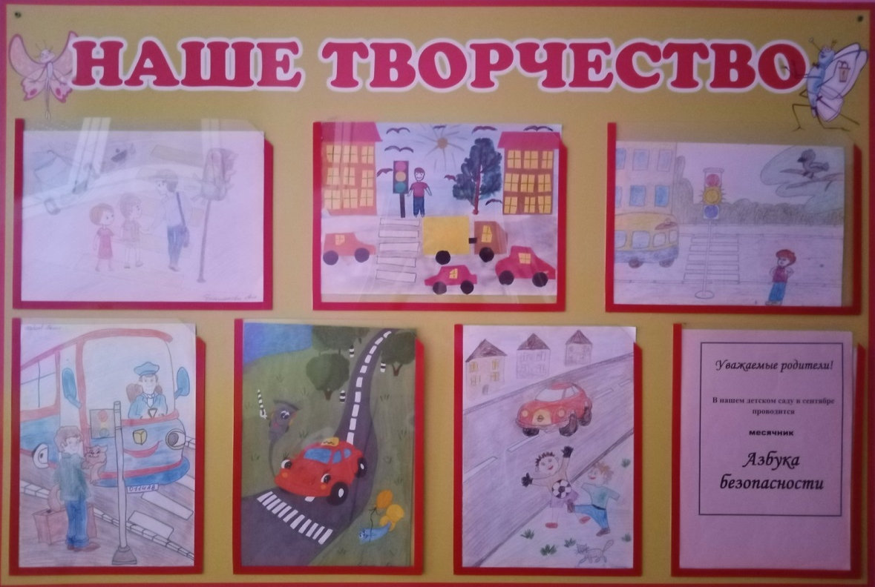
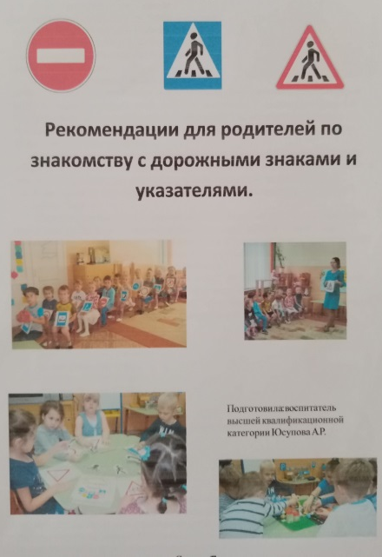
Работа с родителями
Консультации, памятки, буклеты для родителей
Совместное творчество детей и родителей на тему «Безопасная дорога».

Slide 13
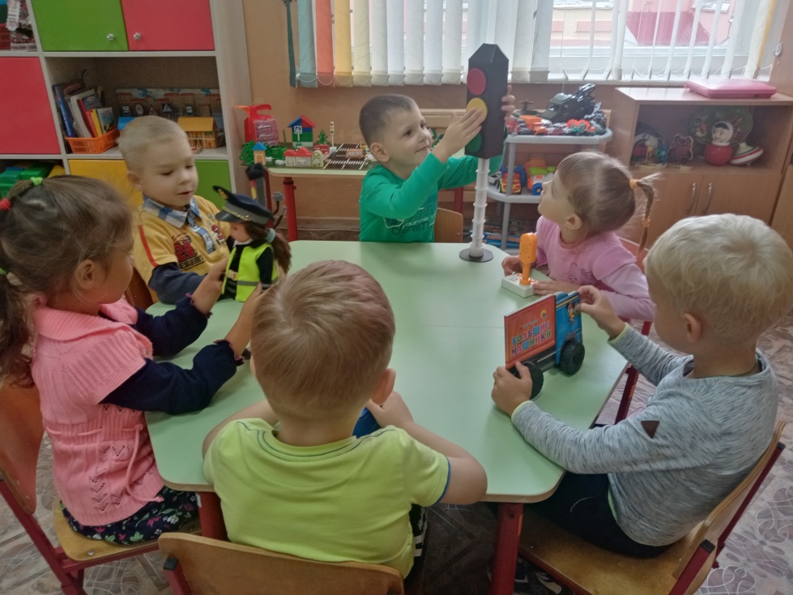
Реализация данного проекта способствует усвоению детьми правил дорожного движения, формированию осознанного отношения к их соблюдению, развитию ответственности за свои поступки, а также сплочению всех участников проекта.

Slide 14
Спасибо за Внимание!

